Slide 1
Предмет: «Речь и альтернативная коммуникация» Класс: 8 сказки

Slide 5
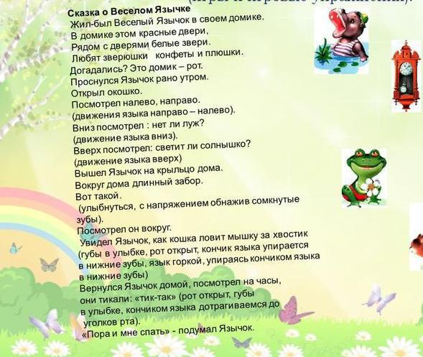

Slide 6
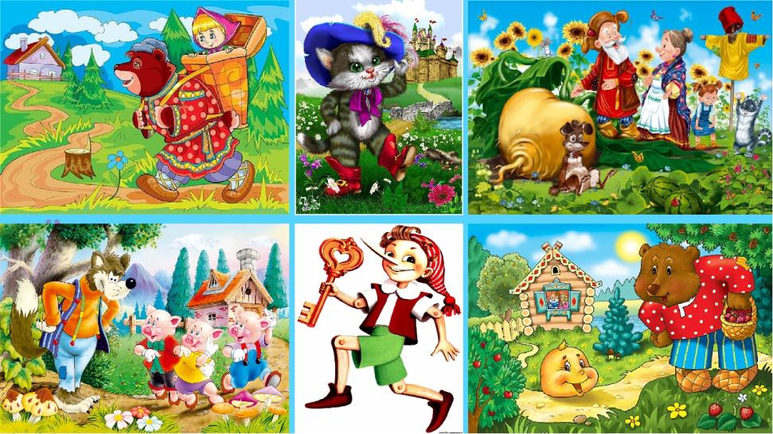

Slide 7
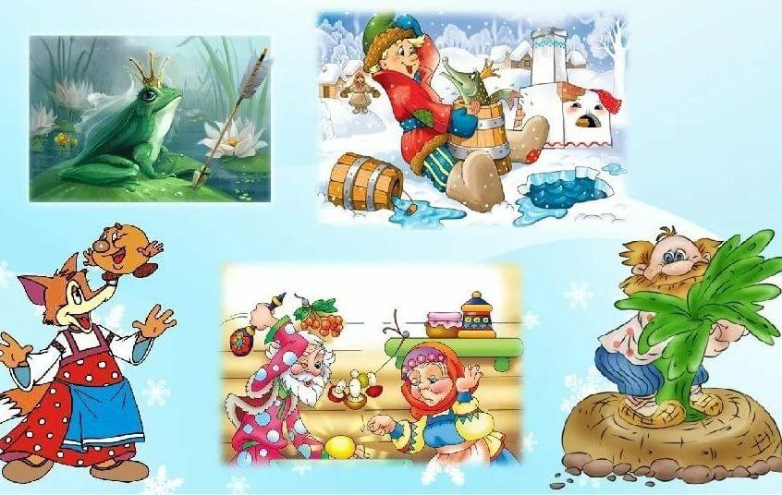

Slide 8
